Slide 1

UD3 MERCAT I ECONOMIA
Quina tecnologia fer servir?
Costos i ingressos: el benefici empresarial
Les funcions de les empreses
Mercats, empreses i famílies

Slide 2
Introducció
L'empresa és la unitat bàsica de producció. En ella es prenen les decisions fonamentals, com ara què produir o a quins preus vendre. Existeixen diverses maneres de combinar recursos per obtenir béns o serveis. Les empreses escolliran aquella que els permeti reduir els seus costos al mínim i obtenir el màxim benefici.
Mitjançant aquestes decisions, les empreses interaccionen amb les famílies als mercats on es vénen i compren els seus productes, en un procés continuat de tempteig a través del qual es van modificant les decisions de producció i els preus de venda. Al seu torn, les empreses negocien amb les famílies la contractació de recursos productius al mercat de factors de producció. Amb els diners que les famílies hi obtenen (salaris, interessos i lloguers), compraran a les empreses els seus productes. I tot recomença...

Slide 3
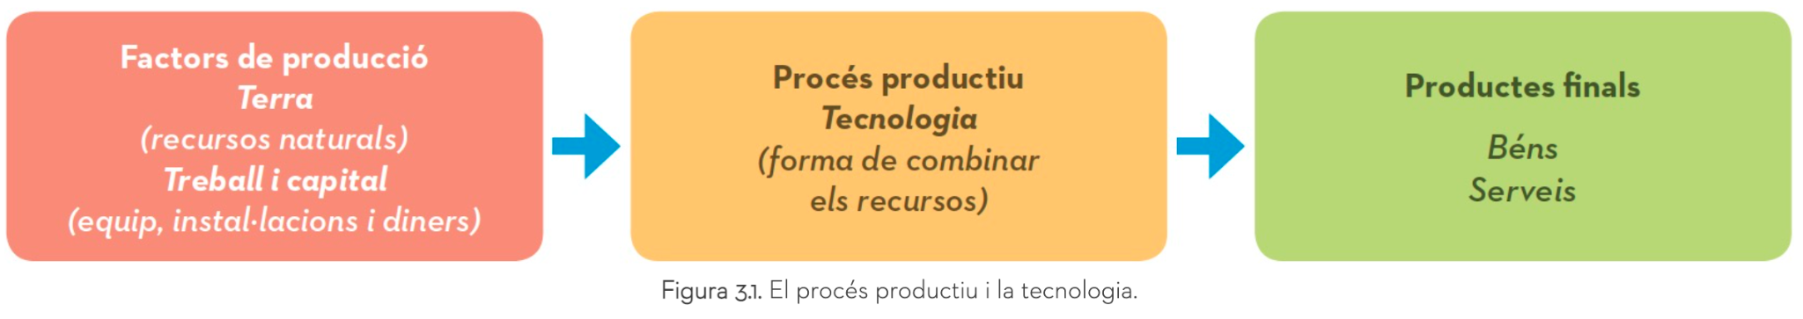
Quina tecnologia fer servir?
El procés productiu és la transformació de recursos productius o factors de producció en béns o serveis mitjançant la tecnologia.
Quan les empreses decideixen el bé o el servei que llançaran al mercat, han de determinar quina quantitat produir i quina tecnologia fer servir. Aquest procés consta de dos passos:
1r Escollir tecnologies eficients (Eficiència tècnica).
2n Escollir la més barata de les tecnologies eficients (Eficiència econòmica)

Slide 4
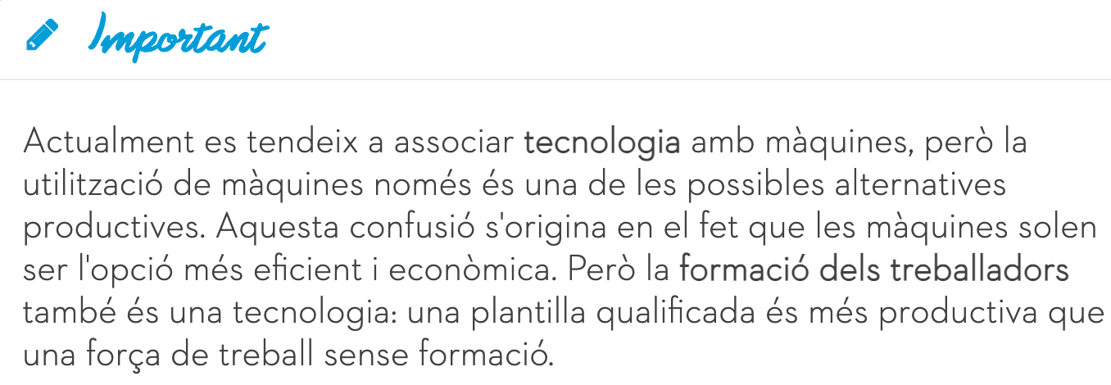
Quina tecnologia fer servir? (continuació)

Slide 5
Quina tecnologia fer servir? (continuació)
1.1. Escollir tecnologies eficients (Eficiència tècnica).
Des d'un punt de vista racional, si existeixen diverses tecnologies per produir un bé determinat, les empreses optaran per aquella que sigui eficient, és a dir, per aquella que empri menys recursos.
Una tecnologia és eficient quan utilitza la menor quantitat possible de recursos productius per obtenir una determinada quantitat de producció.

Slide 6
Activitat 1
Old Balance és una empresa que pot fabricar sabatilles esportives amb les tecnologies A, B i Z, segons veiem en la taula següent. Determina si hi ha alguna que no sigui eficient, en funció dels recursos productius emprats:
Tecnologia | Treball (hores) | Capital (màquines) | Parells de sabatilles | Solució: Eficient?
Z | 8 | 2 | 1.000
A | 8 | 1 | 1.000
B | 3 | 2 | 1.000
Notes:
Solució: La tecnologia Z no és eficient, ja que per produir 1.000 parells de sabatilles empra les mateixes màquines que la tecnologia B, però necessita més hores de treball.

Slide 7
Quina tecnologia fer servir? (continuació)
1.2. Eficiència econòmica
Entre les tecnologies eficients, les empreses trien aquella que sigui més barata des d'un punt de vista econòmic.
L'eficiència econòmica és seleccionar la més barata de les tecnologies.

Slide 8
Activitat 2
Old Balance, l'empresa de l'Activitat resolta 1, vol determinar en funció dels costos si li convé més produir amb la tecnologia A o amb la tecnologia B.
Calcula la productivitat del recurs treball en la tecnologia A.
Troba el cost total per a cadascuna de les tecnologies sabent que el cost del treball és de 20 €/hora i el de les màquines, 80 €/màquina.
Assenyala quina és la tecnologia més econòmica.

Slide 9
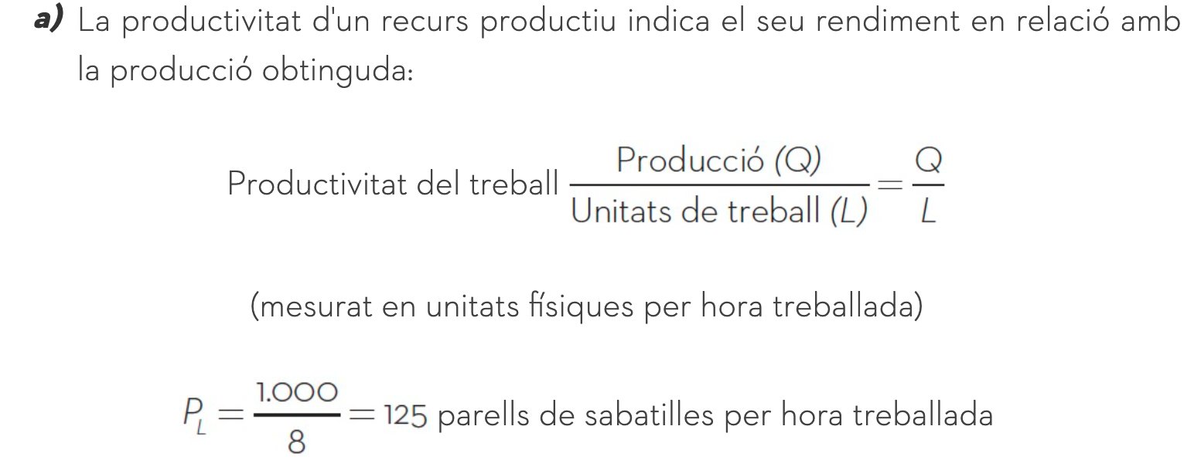
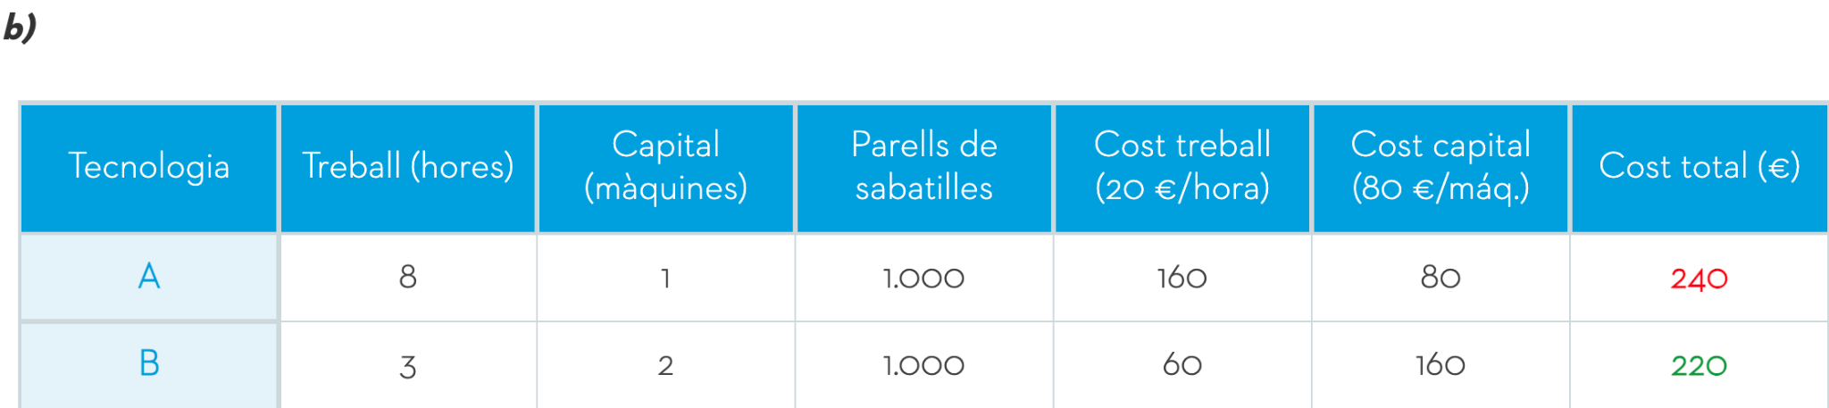
Activitat 2. Solució
c) Com hem vist en l'Activitat resolta 1, des del punt de vista tecnològic A i B són eficients respecte a Z. En canvi, des del punt de vista econòmic, l'escollida seria la tecnologia B, ja que assoleix el mateix nivell de producció que la A (1.000 parells de sabatilles), però a cost més reduït (220 €).

Slide 10
Activitats: Quina tecnologia fer servir?
A l'hora de produir, per què no n'hi ha prou d'escollir les tecnologies eficients?
Calcula la productivitat del recurs capital de la tecnologia A en l'Activitat resolta 2.
En relació amb les Activitats resoltes 1 i 2, descriu amb les teves paraules:
  Per què les tecnologies A i B són més eficients que la Z?
  Al final, per què B és la tecnologia seleccionada, tot i que produeix el mateix que A?
Test:
Quan la Carla s’entreté amb el mòbil mentre estudia:
Necessita estudiar més hores per treure la mateixa nota.
És eficient.
Estudia millor.
No és eficient.

Slide 11
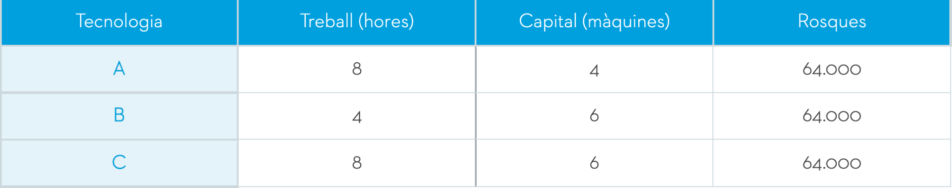
Activitats: Quina tecnologia fer servir?
Pràctica:(DEURES)
4. Tudó del Nord és una empresa que pot fabricar rosques amb les tecnologies A, B i C, segons veiem en la següent taula:
Raona quines són les tecnologies més eficients tècnicament.
Calcula el cost total per a cadascuna de les tecnologies, sabent que el cost de la feina és de 100 €/hora i el de les màquines, 175 €/hora.
Indica quina de les tecnologies anteriors és la més eficient econòmicament.

Slide 12
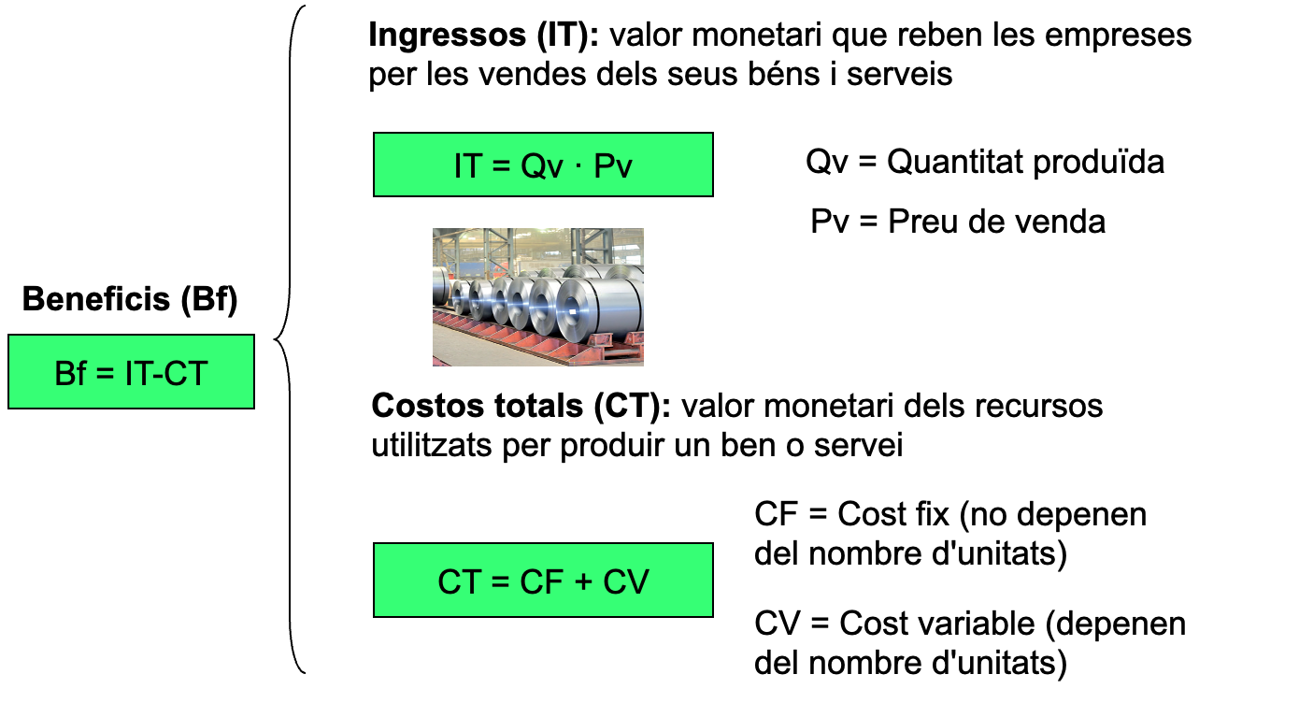
Costos i ingressos: el benefici empresarial
Notes:
En relació amb la quantitat que es produeixi, els costos poden classificar-se en:
Costos fixos (CF). Són els costos que no varien encara que canviï la quantitat produïda, per exemple el lloguer del local o les despeses de manteniment de les instal·lacions productives..
Costos variables (CV). Són els costos proporcionals al nombre d'unitats que es produeixen, per exemple les matèries primeres o el consum d'energia.
Costos totals (CT). Són la suma dels costos fixos i els costos variables

Slide 13
Activitat resolta 3
La Florverda té una parada de venda de flors al mercat de Palamós per la qual paga un lloguer mensual de 400 €. En cada ram de flors, la Florverda empra matèria primera per valor de 8 € i treball assalariat per valor de 10 €.
Durant el mes d'agost, la Florverda va fer 100 rams que venia a 30 €/unitat. El mes de setembre només va fer 80 rams a 25 €/unitat. El mes d'octubre, gràcies a la demanda del dia de Tots Sants, va fer 150 rams, que va posar a la venda al preu de 40 €/unitat. Sabent que va vendre el total de la seva producció, calcula per a cada mes:
Els costos totals.
Els ingressos totals.
El benefici empresarial.

Slide 14
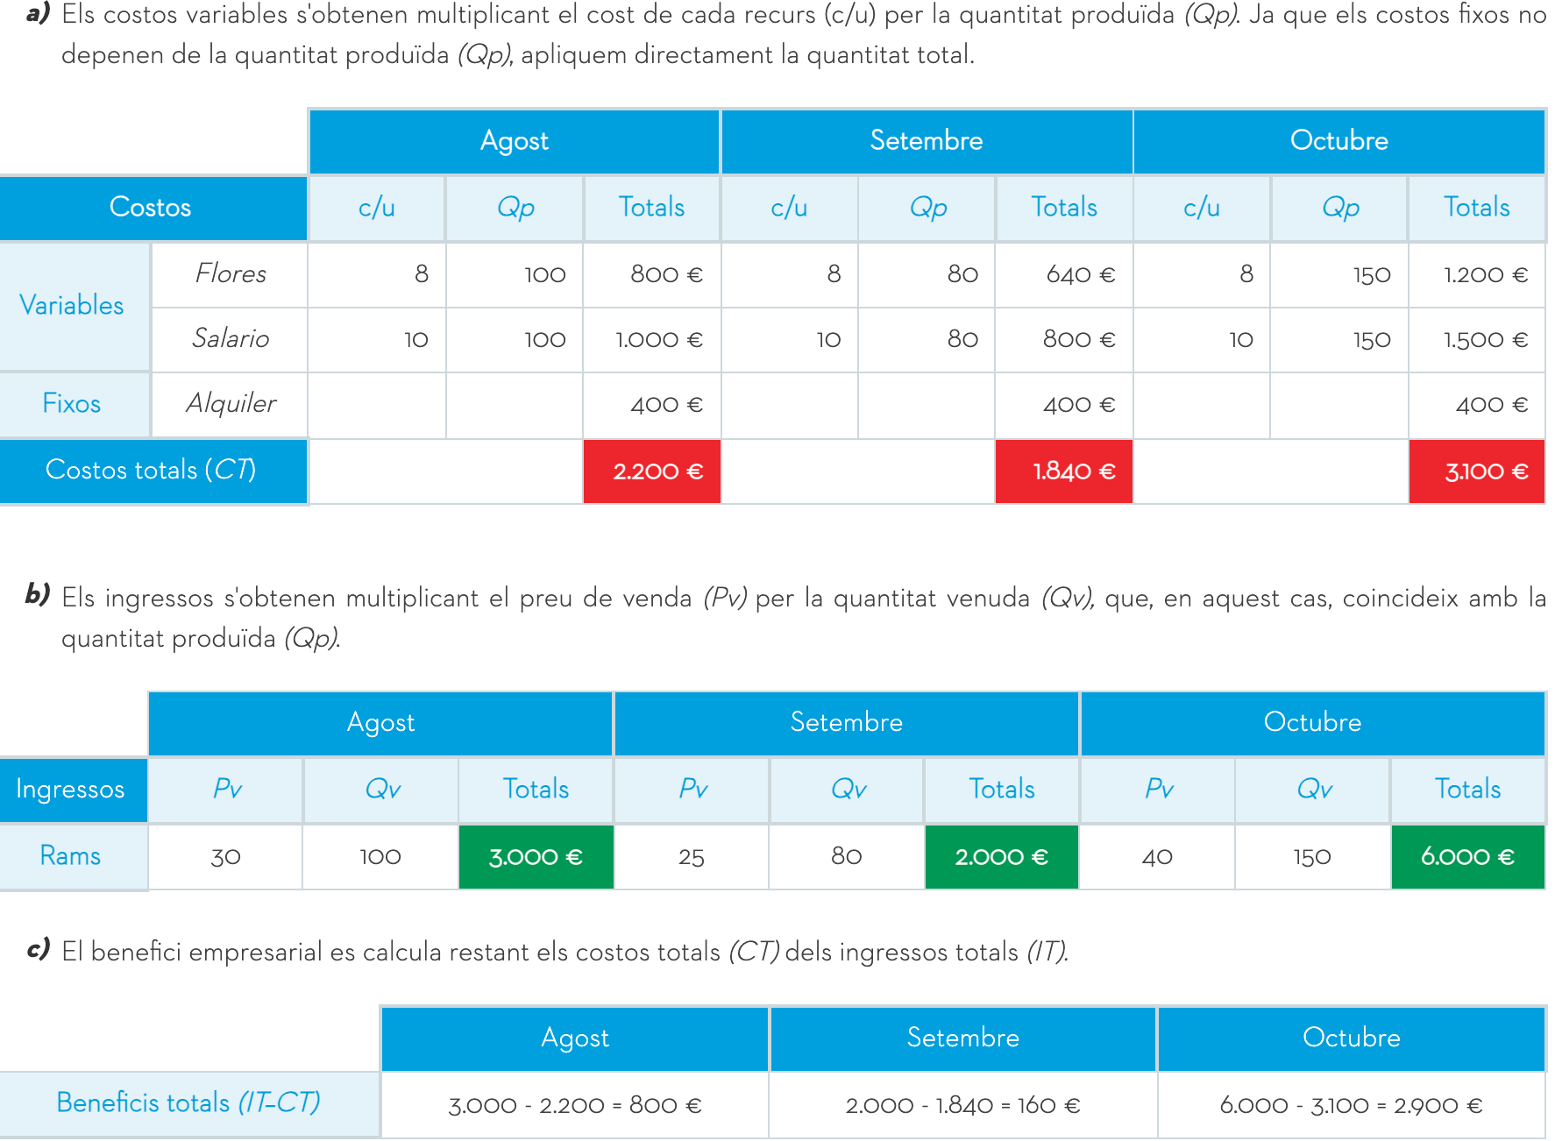
Activitat 3. Solució

Slide 15
Activitats: Costos i ingressos: el benefici empresarial
Pràctica:
Exercici 4: És cert que més producció implica més beneficis? Raona la teva resposta
Exercici 5: Quina és la principal diferència entre els costos fixos i els costos variables?
Exercici 6:Per cada 10 cadires que produeix al taller de fusteria, la Laura fa servir matèria primera per valor de 40 € i 20 € de treball assalariat.
Durant el mes d'agost, va fabricar 100 cadires, a 15 € la unitat. Al mes de setembre, només va produir 90 cadires, a 12 € la unitat. Al mes d'octubre, la Laura va elaborar 140 cadires, que va vendre a 18 € la unitat.
Sabent que la Laura paga un lloguer de 400 € al mes i que ven tota la producció, calcula per a cada mes:
Els costos totals.
Els ingressos totals.
El benefici empresarial.

Slide 16
Activitats: Costos i ingressos: el benefici empresarial
Exercici 7: Una empresa dedicada a la venta de ventanas de doble cristal tiene los siguientes costes diarios: alquiler local= 200€, mobiliario y equipo =150€, salario de un trabajador = 60€, materia prima (por ventana)= 70€. Teniendo en cuenta los datos anteriores y que el precio de venta es de 200€ se pide completar la siguiente tabla:
Número de trabajadores | Número de ventanas | Costes fijos | Costes Variables | Costes totales | Ingresos Totales | Beneficios totales
0 | 0
1 | 20
3 | 150

Slide 17
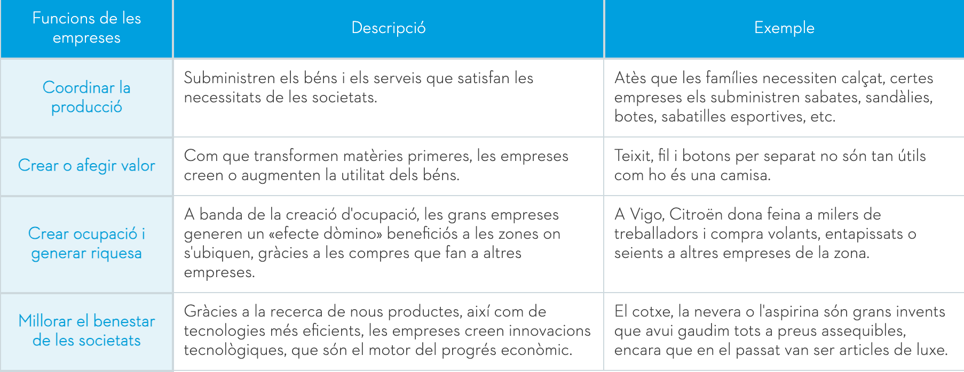
Les funcions de les empreses

Slide 18
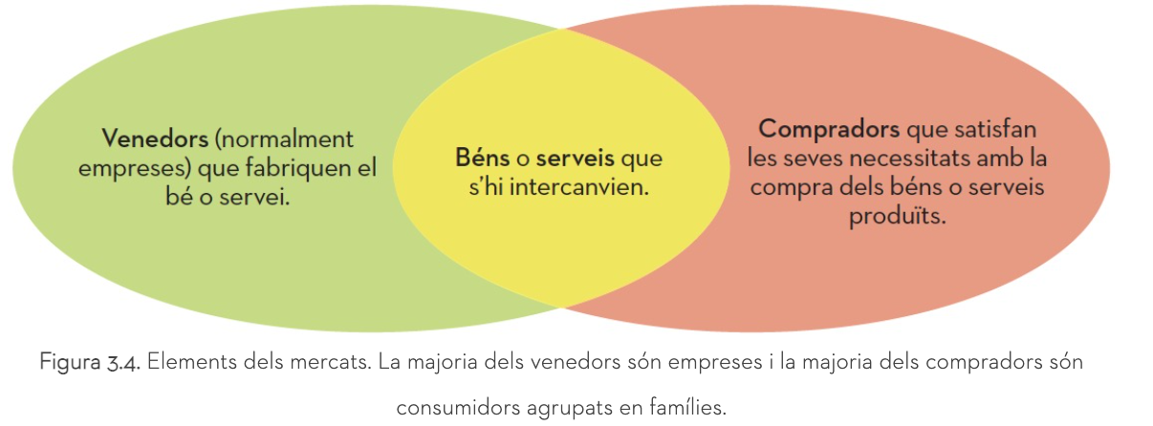
Mercats, empreses i famílies
A la immensa majoria dels països, les famílies, les empreses i el sector públic es relacionen per mitjà de mercats, on compradors i venedors es posen d'acord per intercanviar béns i serveis.
Notes:
UN MERCADO es conjunto de compradores y vendedores que se intercambian un bien o servicio mediante un pago. Podemos hablar del mercado de la vivienda, café, verduras, gasolina etc. porque en todos ellos se intercambia ese bien en concreto a cambio de un pago.

Slide 19
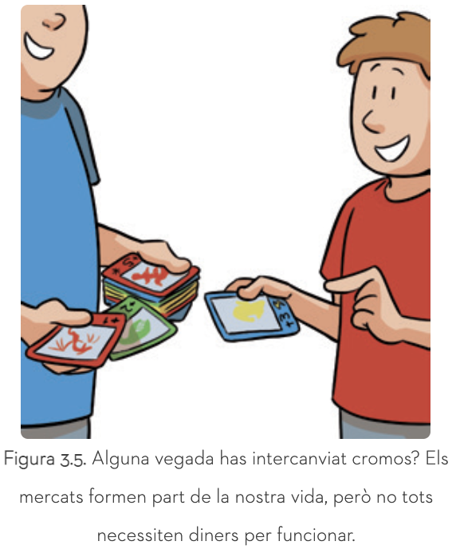
Mercats, empreses i famílies

Slide 20
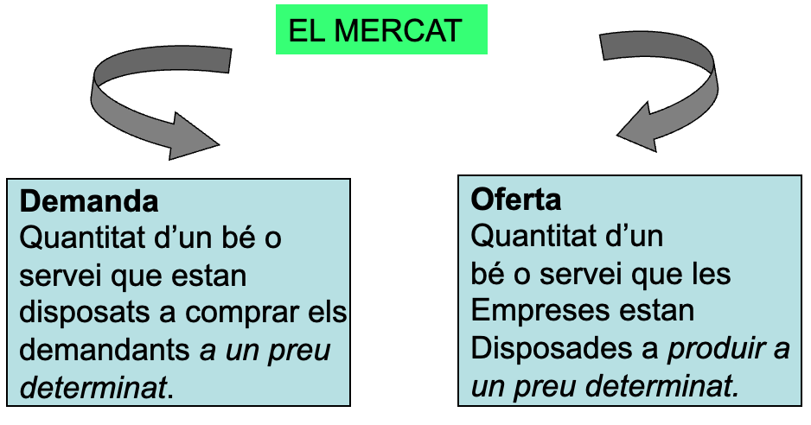
Mercats, empreses i famílies
4.1. La demanda i l'oferta
Des d'un punt de vista econòmic, hi ha demanda quan hom desitja comprar un bé o un servei determinat, i oferta quan hom desitja vendre. Són la cara i la creu de la mateixa moneda: el mercat. Representen visions contraposades:
La demanda representa la perspectiva dels consumidors.
L'oferta representa la perspectiva de les empreses.

Slide 21
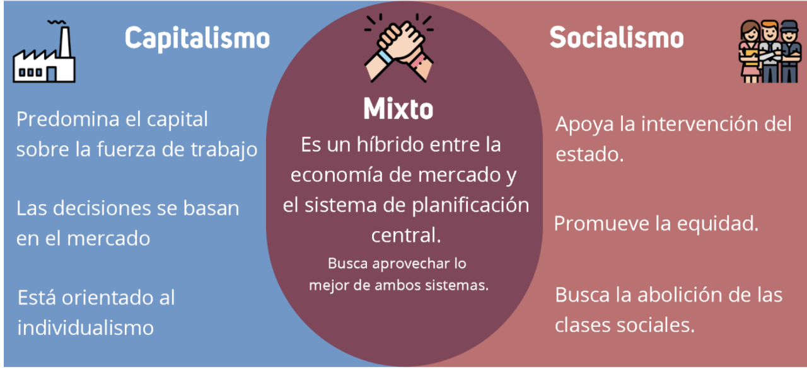
Mercats, empreses i famílies
4.2. Els sistemes econòmics

Slide 22
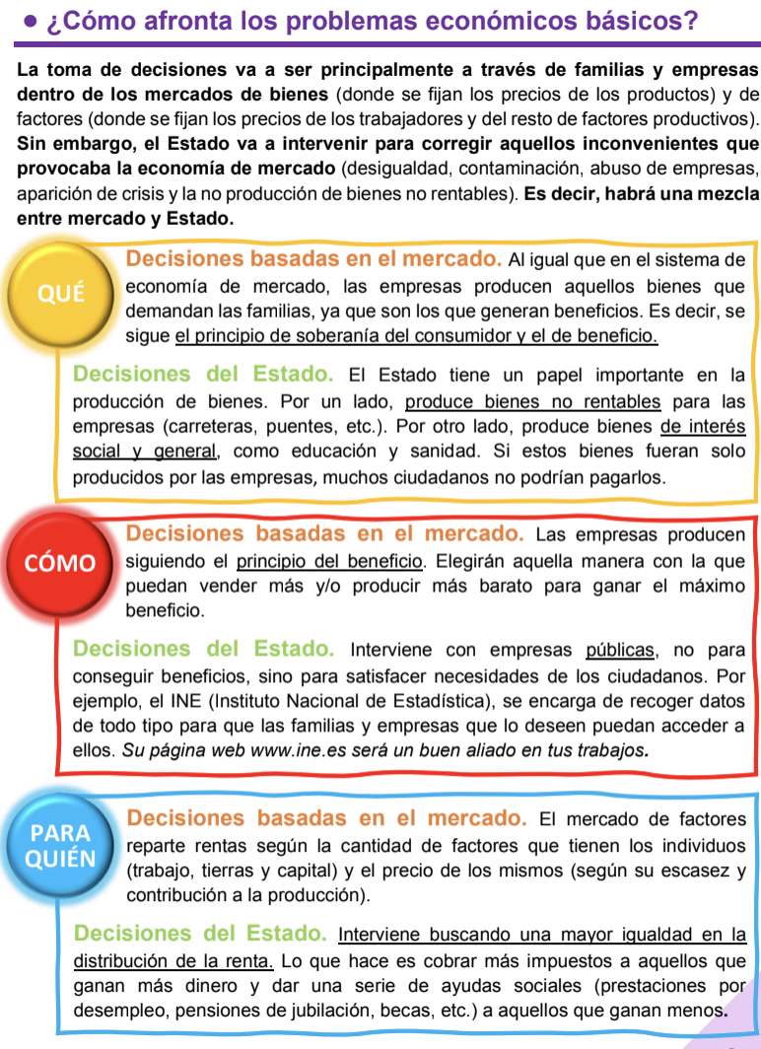
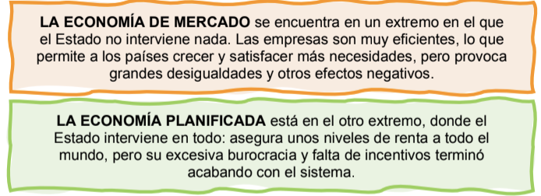
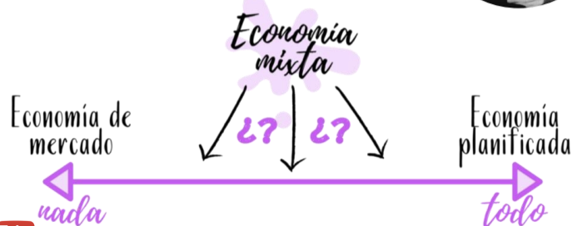
Mercats, empreses i famílies
4.2. Els sistemes econòmics

Slide 23
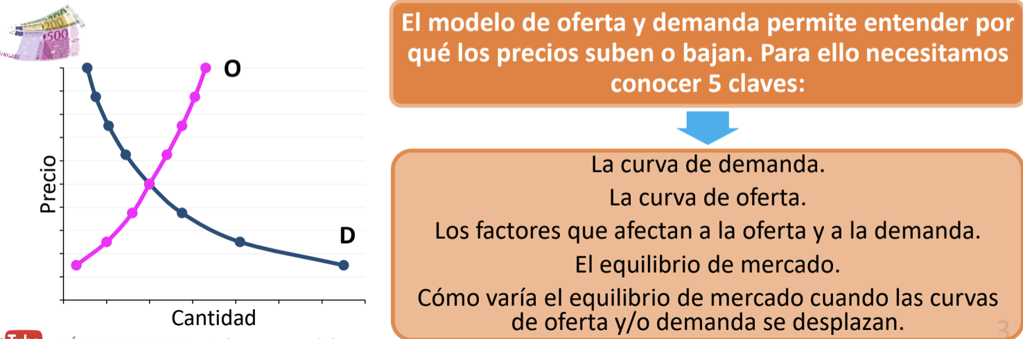
Mercats, empreses i famílies
4.3. La llei de l'oferta i de la demanda
Notes:
Un mercado competitivo es aquel con muchos vendedores y compradores en dónde estos no pueden influir en el precio. De esta manera, los precios no suben o bajan por caprichos de una empresa sino por la oferta y la demanda.

Slide 24
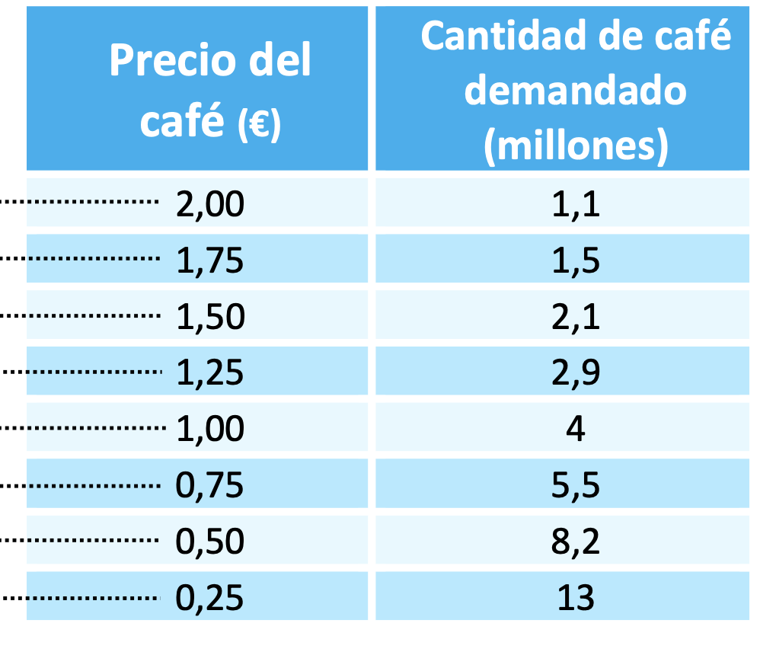
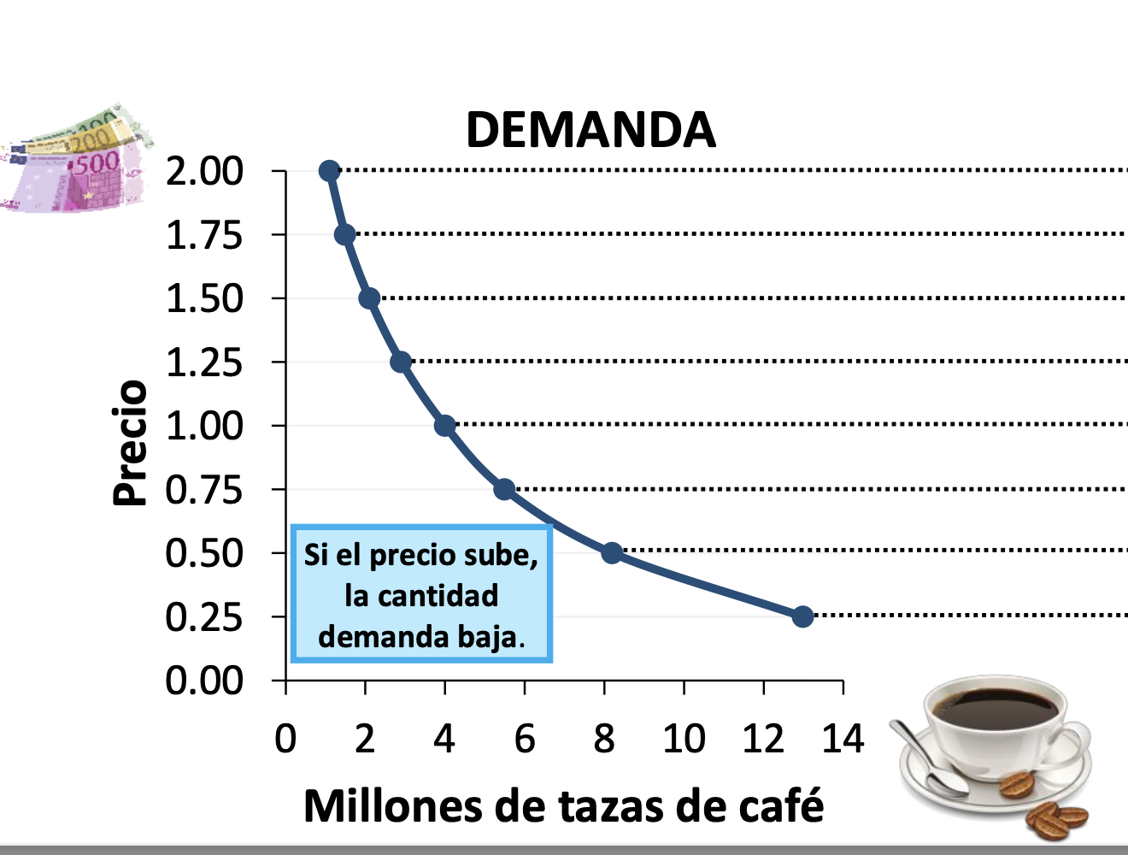
Mercats, empreses i famílies
LA DEMANDA
LA DEMANDA D'UN BÉ és la quantitat d'aquest bé que estan disposats a adquirir els demandants a un preu determinat. Ha de quedar clar que DEMANDA és la intenció de comprar a un preu determinat.
Exemple:
LA TAULA DE DEMANDA ens mostrarà quanta quantitat de cafè prendran els espanyols per a cada preu del cafè.
LA CORBA DE DEMANDA és la representació gràfica de les diferents quantitats de cafè demandades pels consumidors per a cada preu.

Slide 25
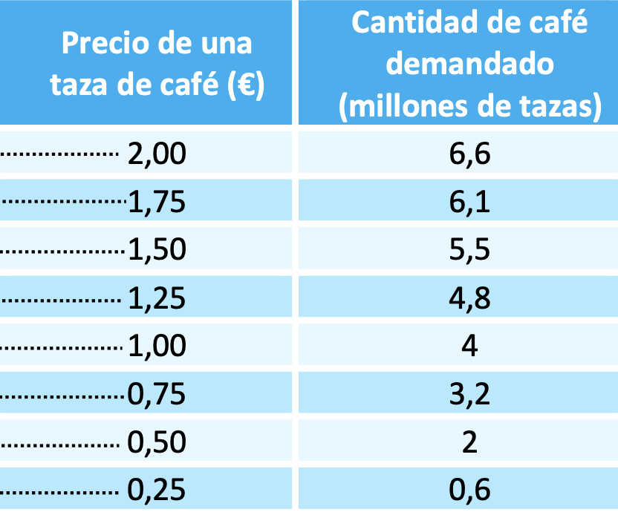
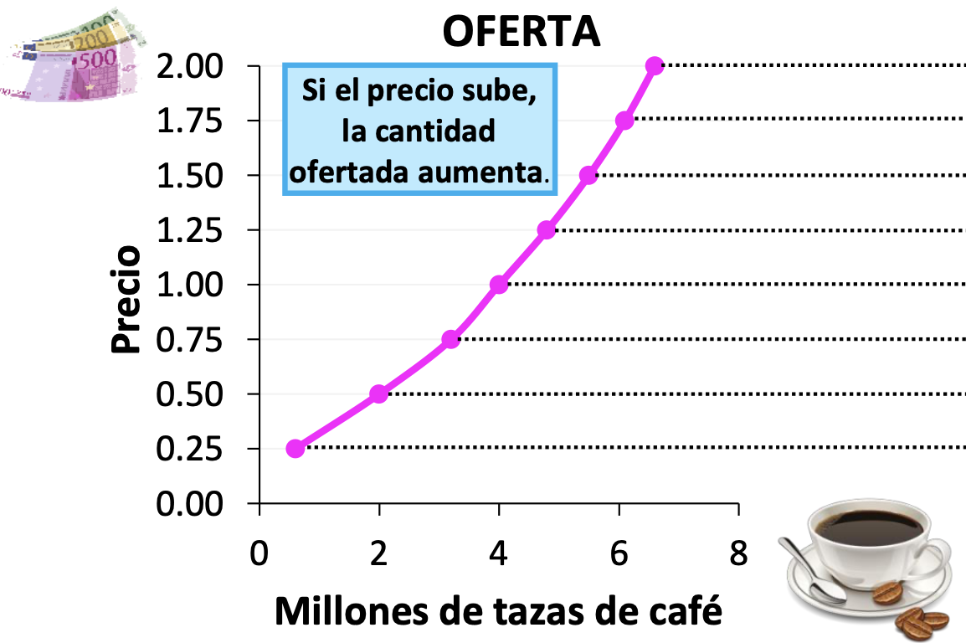
Mercats, empreses i famílies
L’OFERTA
L'OFERTA D'UN BEN expressa el comportament dels venedors. És la quantitat del mateix que les empreses desitgen vendre en el mercat a un preu determinat. Ha de quedar clar que OFERTA és la intenció de vendre a un preu determinat
LA TAULA D'OFERTA ens mostrarà quanta quantitat d'un producte oferiran les empreses per a cada preu.
LA CORBA D'OFERTA és la representació gràfica de les diferents quantitats d'un producte ofertes per les empreses per a cada preu.

Slide 26
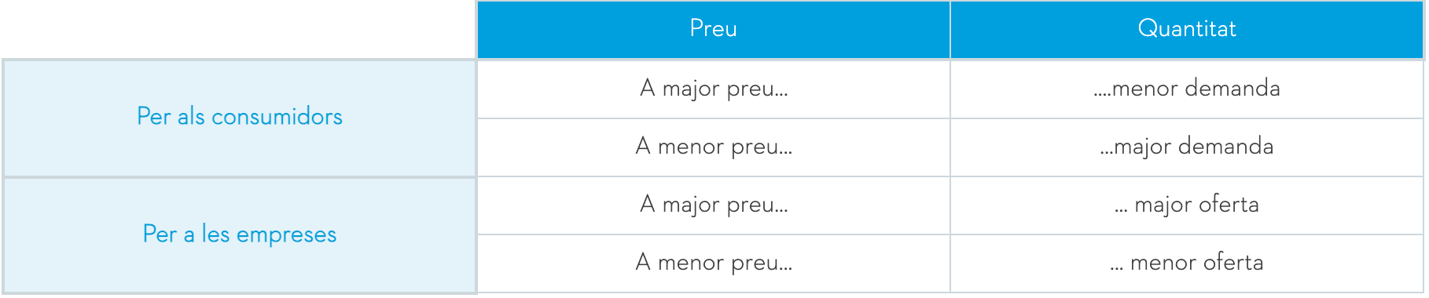
Mercats, empreses i famílies
4.2. La llei de l'oferta i de la demanda
Els demandats van al mercat amb la intenció d’adquirir el bé o el servei que els interessa a canvi de diners, de manera que el preu és el principal factor per realitzar l’intercanvi. Per altra banda, els venedors, normalment empreses, ofereixen els seus productes al mercat a canvi d’un preu. Com més alt sigui el preu, més gran serà el benefici que obtenen les empreses, de manera que tindran més incentius per oferir una quantitat més gran al mercat. (*)
Si més no pel que fa a les quantitats demandades i les ofertes, ja que els consumidors i les empreses persegueixen objectius contraposats, se solen produir dues situacions de partida: l'excés de demanda o l'excés d'oferta.
Notes:
Importat: Malgrat que hi ha altres factors, el preu és el principal element que tenen en compte consumidors i empreses per prendre una decisió pel que fa a les quantitats que es demanen i que s’ofereixen com per exemple el preu d’altres béns o serveis substituts o complementaris, el nombre de consumidors...

Slide 27
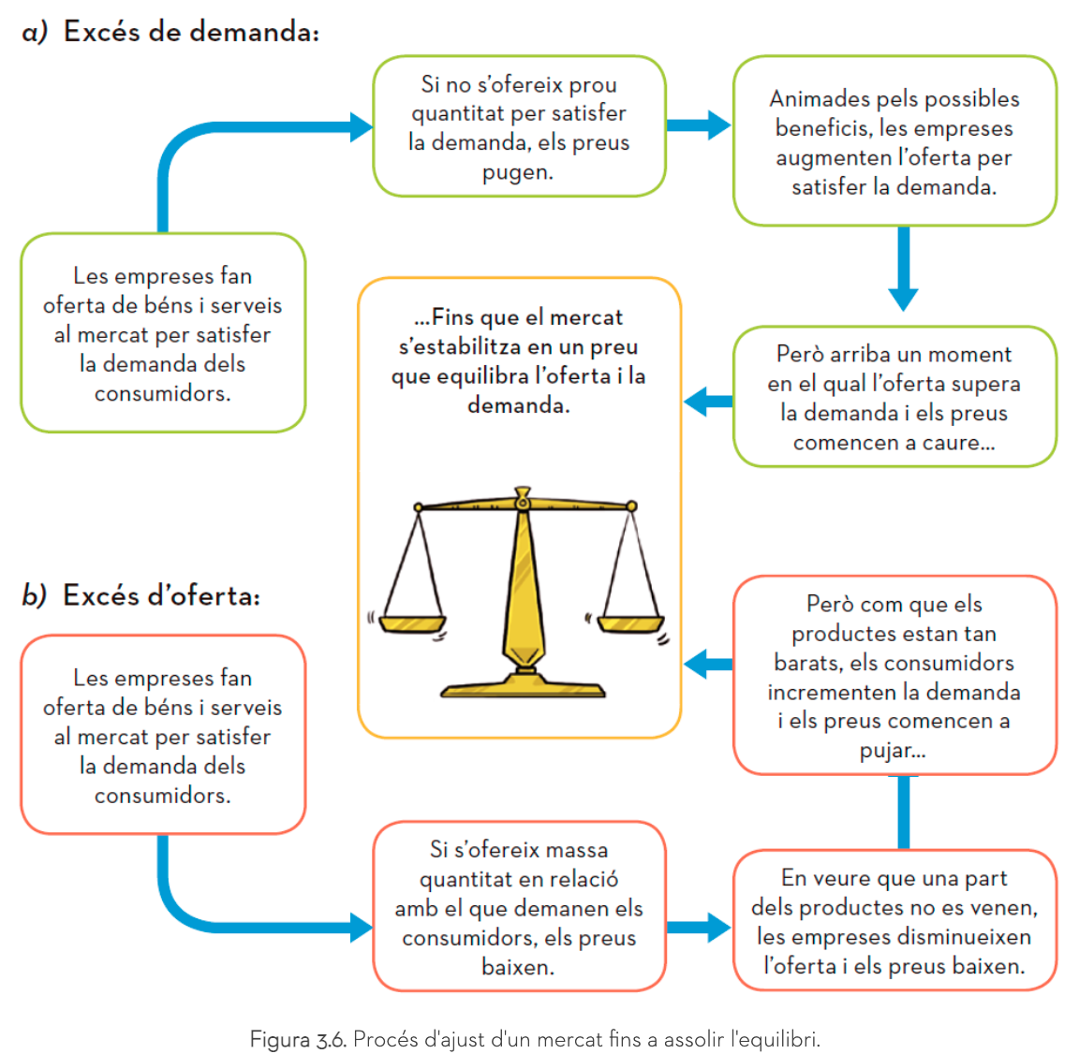
4.2. La llei de l'oferta i de la demanda.
Excés de demanda i d’oferta
Vídeo: Els mercats
Notes:
Importat: El preu en el qual s'estabilitza el mercat, que és el punt on coincideixen els plans dels consumidors i les empreses, s'anomena preu d'equilibri.

Slide 28
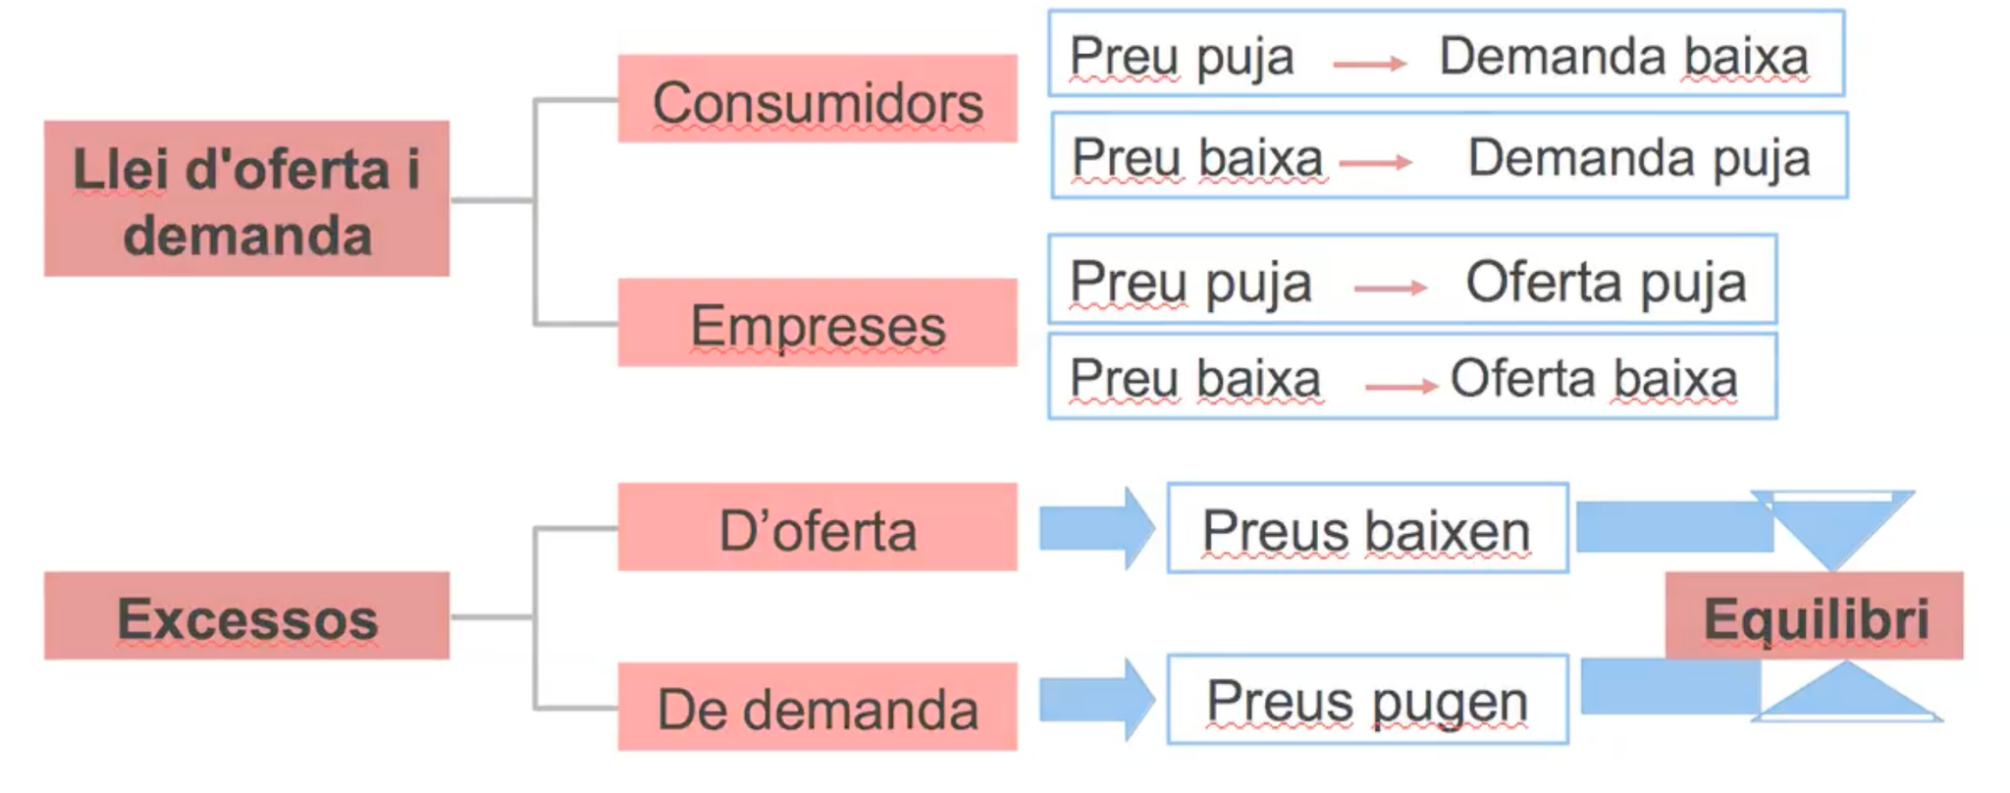
4.2. La llei de l'oferta i de la demanda. Excés de demanda i d’oferta
Notes:
Importat: El preu en el qual s'estabilitza el mercat, que és el punt on coincideixen els plans dels consumidors i les empreses, s'anomena preu d'equilibri.

Slide 29
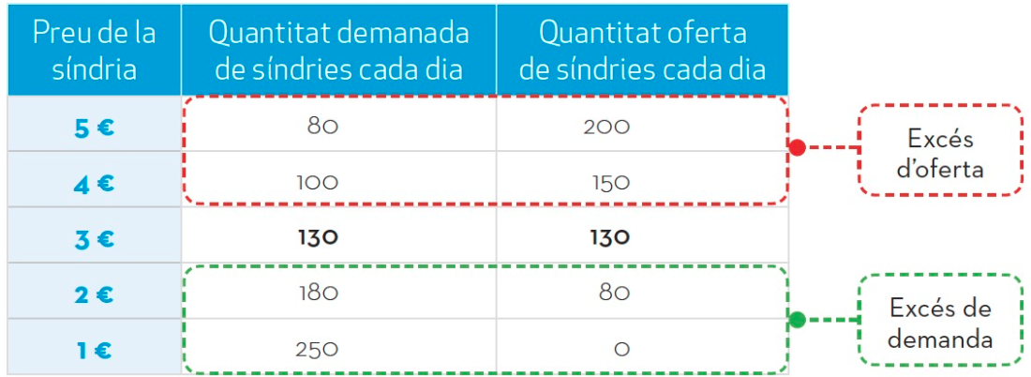
Activitat resolta 4
Després de consultar consumidors i empreses en relació amb les seves intencions de compra i venda de síndries al mercat de Calaf, s'ha construït la taula següent, que mostra les diferents quantitats que uns i altres estan disposats a demanar i oferir segons el preu. Per exemple, a la primera filera, a un preu de 5 €, els consumidors només estan disposats a comprar 80 síndries, mentre que, per la seva banda, les empreses estarien en condicions de fer oferta de 200 síndries a aquest preu.
Dibuixa la corba de l’oferta i demanda.
Descriu el comportament de consumidors i empreses a mesura que puja o baixa el preu de la síndria.
A quins preus es produeix un excés de demanda?
Com es comporta el mercat quan el preu de la síndria és de 4 €? I de 3 €?

Slide 30
Activitat resolta 4. Solució
Descriu el comportament de consumidors i empreses a mesura que puja o baixa el preu de la síndria.
Com més alt és el preu, menys quantitat demanen els consumidors, i viceversa. Per la seva banda, les empreses fan oferta d'una quantitat més gran com més alt és el preu, i viceversa.
A quins preus es produeix un excés de demanda?
L'excés de demanda es produeix quan la quantitat que demanen els consumidors és superior a la quantitat oferta per les empreses, de manera que es produeix quan la síndria val 1 € o 2 €.
c) Com es comporta el mercat quan el preu de la síndria és de 4 €? I de 3 €?
A 4 € la situació és d'excés d'oferta, de manera que les empreses hauran d'abaixar el preu per vendre els excedents. A 3 € coincideixen els plans dels consumidors i les empreses, així que aquest serà el preu d'intercanvi o d'equilibri.

Slide 31
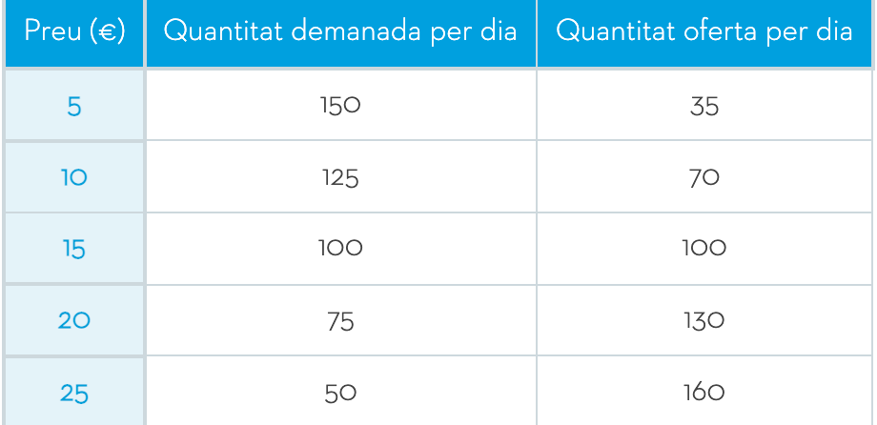
Exercicis Mercat, empreses i família
Exercici 8. En relació amb l'Activitat resolta 4:
A quins preus hi ha un excés d'oferta? Per qué?
Com es comporta el mercat quan el preu de la síndria és de 2 €?
Exercici 9.Consultats consumidors i empreses sobre les intencions de compra i venda de formatges al mercat de Calaf, s'ha construït la taula següent, que expressa les diferents quantitats que uns i altres estan disposats a demanar i oferir segons el preu:
A partir d'aquestes dades, contesta a les preguntes següents:
Descriu el comportament de consumidors i empreses a mesura que puja o baixa el preu del formatge.
A quins preus té lloc l'excés de demanda? I l'excés d'oferta?
Com es comporta el mercat quan el preu del formatge és de 20 €? I quan és de 10 €? I en cas que sigui de 15 €?
Indica, per a cada preu, la situació en què es troba el mercat: excés de demanda, equilibri o excés d'oferta.

Slide 32
Exercicis Mercat, empreses i família
Exercici 10: Com es comporten consumidors i empreses en una situació d’excés d’oferta? I en una situació d’excés de demanda?
Exercici 11: Pel que fa a l’oferta i la demanda, quan arriba al mercat un cert equilibri?

Slide 33
Mercats, empreses i famílies
4.3. El flux circular de la renda
En general, segons què s'hi intercanviï, hi ha dos grans tipus de mercats:
El mercat de béns i serveis. Les empreses, a canvi d'un preu, proporcionen a les famílies els béns i els serveis que demanen.
El mercat de recursos productius. Les famílies, generalment a canvi d'un salari i interessos, aporten el treball i el capital que les empreses demanen.
La relació que s'estableix entre famílies i empreses és circular: els diners que cobren els consumidors pel treball que fan a les empreses, o els diners que els donen en préstec, retornen posteriorment a les empreses quan les famílies compren els béns i els serveis que necessiten. Per tal que tot funcioni amb normalitat, el sector públic fixa les normes i vigila el seu acompliment (Fig. 3.8).

Slide 34
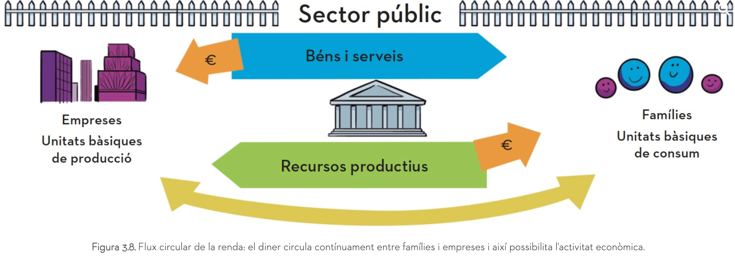
Mercats, empreses i famílies
4.3. El flux circular de la renda
Reflexió:
Quin ha de ser el grau d'intervenció del sector públic?
Aquest és un dels debats econòmics més antics i polèmics. Davant aquells qui opinen que el sector públic hauria d'intervenir com menys millor en els afers dels particulars (empreses i famílies), se situen aquells qui creuen que l'Estat ha d'actuar per corregir els abusos o les desigualtats.

Slide 35
Exercicis Mercat, empreses i família
Exercici 12: Descriu amb les teves paraules el flux circular de la renda.
Exercici 13: Com penses que afecta la desocupació al flux circular de la renda? Raona la teva resposta.
Exercici 14: Identifica si les mesures següents impliquen més o menys intervenció en l'economia per part del sector públic:
L'establiment d'un preu màxim per al pa.
La reducció dels requisits per obrir un estanc.
La reducció dels impostos sobre l'alcohol.
L'augment del volum d'obres públiques.
L'incentiu a la compra de tractors.
La supressió de les ajudes per a l'adquisició d'habitatge.
Rebaixar l'educació obligatòria fins als 14 anys.
Cobrar una nova taxa als cotxes per reduir la contaminació.

